Slide 1
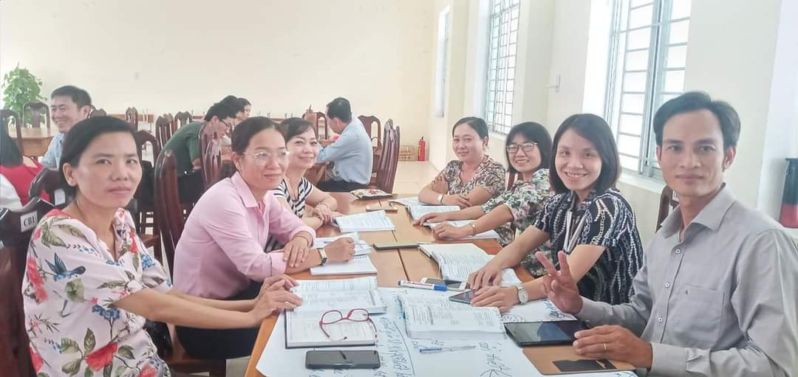
NHÓM SÁNG TẠO
Thành viên:
1. Hoàng Thị Hồng Phượng
(Nhóm trưởng)
2. Võ Thị Thúy Phượng
3. Nguyễn Thị Nga
4. Trần Minh Tuấn
5. Nguyễn Thị Ngọc Diễm
6. Nguyễn Thị Thu Diền
7. Tống Thị Bích Hồng

Slide 2
SẢN PHẨM
PHA CHẾ NƯỚC MUỐI SINH LÍ
Tác giả: Nhóm sáng tạo (BT Group)

Slide 3
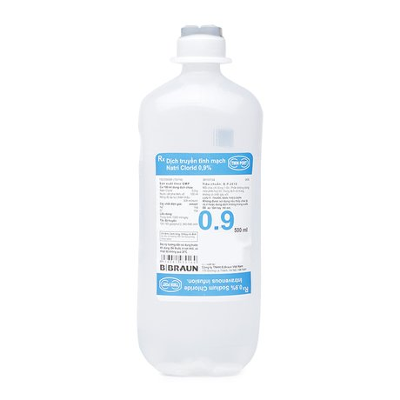
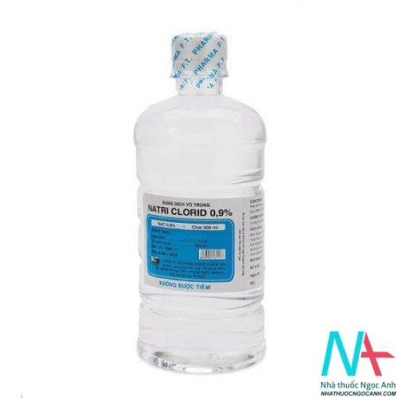
Nước muối sinh lí truyền dịch
Nước muối sinh lí súc miệng

Slide 4
Vấn đề thực tiễn
Nước muối sinh lí là sản phẩm rất cần thiết trong cuộc sống:
Chăm sóc sức khỏe,
An toàn thực phẩm, …
Vậy làm thế nào để sản xuất nước muối sinh lí đảm bảo nồng độ, vệ sinh, giảm chi phí?

Slide 5
Địa điểm tổ chức: Lớp học + phòng học + nhà
Thời gian thực hiện: 3 tiết
Kiến thức khoa học trong chủ đề
Kiến thức mới | Kiến thức đã biết | Kiến thức liên quan
- Tìm hiểu tỷ lệ % trong nồng độ dung dịch nước muối. | - Tìm giá trị phân số của một số cho trước (Bài 14, Toán 6). - Khối lượng riêng (Bài 11, Vật lí 6). Dung dịch (Bài 40, Hóa học 8). Độ tan của một chất trong nước (Bài 41, Hóa học 8). Nồng độ dung dịch (Bài 42, Hóa học 8). Pha chế dung dịch (Bài 43, Hóa học 8). Bình thông nhau (Bài 8, Vật lí 8) | - Chăm sóc sức khỏe (Bài 22. Vệ sinh hệ hô hấp; Bài 50. Vệ sinh mắt; Bài 51. Cơ phân tích thính giác). - Bài 16. An toàn thực phẩm (Công nghệ 6).

Slide 6
TIÊU CHÍ ĐÁNH GIÁ BẢN THIẾT KẾ
1,0 điểm | 2,0 điểm | 3,0 điểm
Liệt kê các quy trình. Các bước tiến hành chưa rõ ràng, không liệt kê cụ thể lượng hóa chất sử dụng. | Quy trình vẫn còn một số bước chưa rõ ràng. Có liệt kê nguyên liệu và dụng cụ trong mỗi bước (định lượng cụ thể). | Quy trình pha chế đơn giản, dễ làm, trình bày rõ ràng các bước. có liệt kê rõ ràng nguyên liệu và dụng cụ sử dụng (định lượng cụ thể) cho mỗi bước.
Đa số các nguyên vật liệu trong quy trình khó tìm trong phòng thí nghiệm và trong cuộc sống. | Sử dụng một số nguyên vật liệu còn khó tìm trong phòng thí nghiệm và trong cuộc sống. | Sử dụng nguyên vật liệu đơn giản, dễ tìm trong phòng thí nghiệm trường học và cuộc sống.
Không sơ đồ hóa các bước tiến hành, bố cục bản thiết kế chưa rõ ràng, khó theo dõi. | Có sơ đồ bước tiến hành cụ thể nhưng bố cục bản thiết kế còn chưa rõ ràng, khó theo dõi. | Sơ đồ tiến hành cụ thể, chi tiết, bố cục bản thiết kế rõ ràng dễ theo dõi.

Slide 7
TIÊU CHÍ ĐÁNH GIÁ SẢN PHẨM
1,0 điểm | 2,0 điểm | 3,0 điểm
Có liệt kê các bước của quy trình, các bước tiến hành chưa rõ ràng, không liệt kê cụ thể tới lượng hóa chất sử dụng. | Quy trình vẫn còn một số bước chưa rõ ràng. Có liệt kê nguyên liệu và dụng cụ sử dụng trong mỗi bước (định lượng cụ thể) | Quy trình pha chế đơn giản, dễ làm, được trình bày rõ ràng các bước. Có liệt kê rõ ràng nguyên liệu và dụng cụ sử dụng cho mỗi bước (định lượng cụ thể)
Đa số nguyên vật liệu trong quy trình khó tìm trong phòng thí nghiệm và trong cuộc sống | Sử dụng một số nguyên vật liệu còn khó tìm trong phòng thí nghiệm trường học và cuộc sống. | Sử dụng nguyên vật liệu đơn giản, dễ tìm
Nước muối sinh lí chưa trong, độ mặn chênh lệch cao | Nước muối sinh lí trong, độ mặn chưa đạt | Nước trong, độ mặn đạt yêu cầu

Slide 8
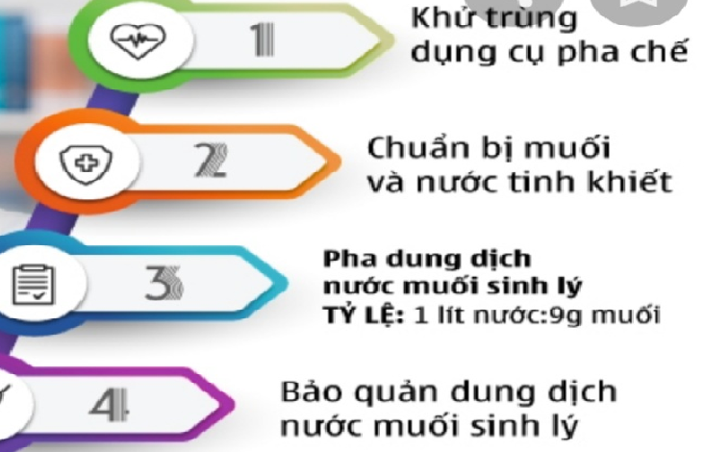
Quy trình pha chế nước muối sinh lí

Slide 9
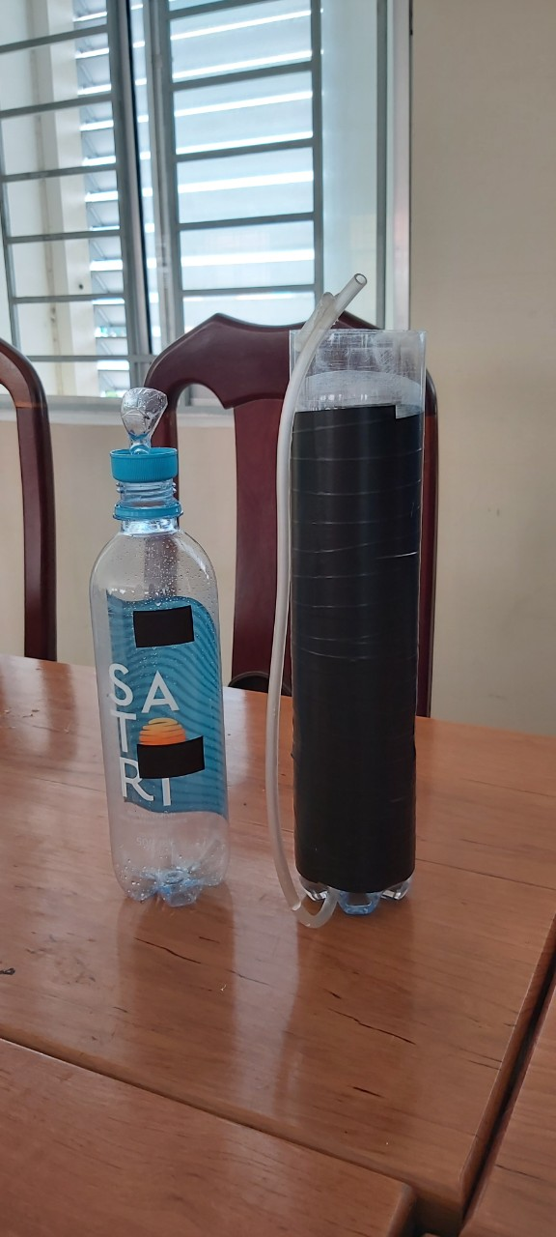
Muỗng định lượng
Nước muối sinh lí
Hệ thống lọc
Định mức nước

